Slide 1

Über Dog
Brettspiel ähnlich wie „Eile mit Weile“
Wird jedoch mit Bridge-Karten gespielt
Dog: www.dogspiel.info
Bodesuri: www.bodesuri.ch

Slide 2





Spielregeln
vom Startraum auf Startposition
Tauschen von Figuren
aufteilbarer Zug
Rückwärtsfahren

Slide 3
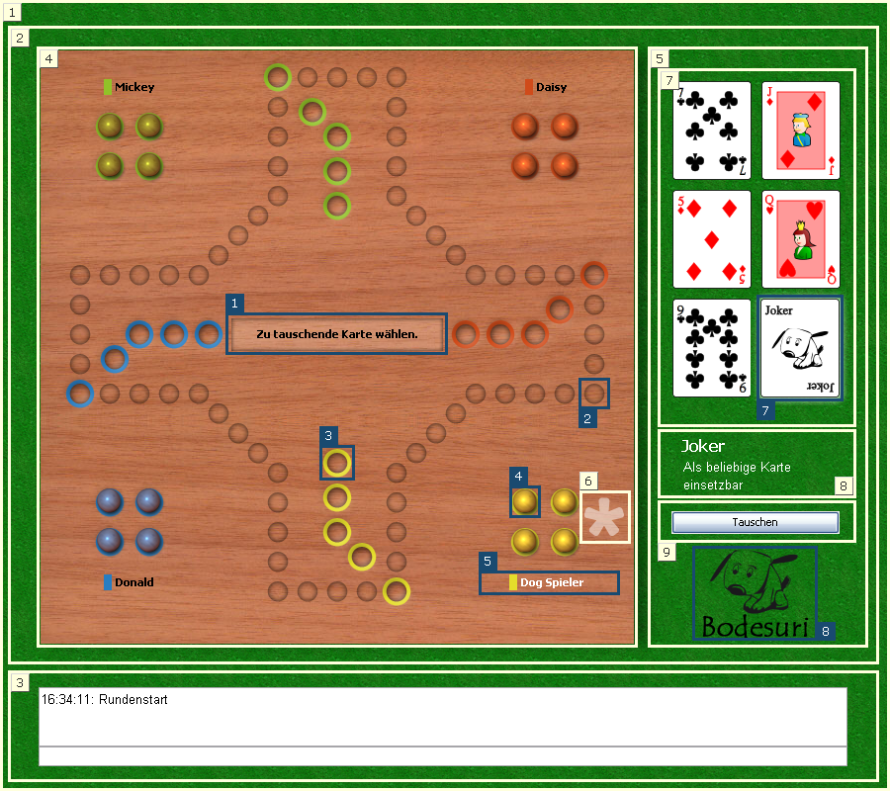
Aufbau des Brettes

